Slide 1
本讲内容
寻找频繁项集，Write-based DFS算法
VIPER
Implement DFS with bitmap compression of data in vertical format
FP-Growth算法
Implement DFS using a tree structure in horizontal format
寻找频繁序列，Write-based DFS算法
PrefixSpan

Slide 2
Comparison of Data Layouts

Slide 3
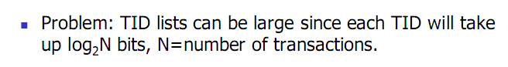
Vertical format for write-based FPM
Vertical format
a-TID
10
30
b-TID
20
30
40
c-TID
10
20
30
d-TID
10
TID | Items
10 | a, c, d
20 | b, c, e
30 | a, b, c, e
40 | b, e
to get TID list for {a,b} merge TID list for {a} and {b}
TID
30

Slide 4
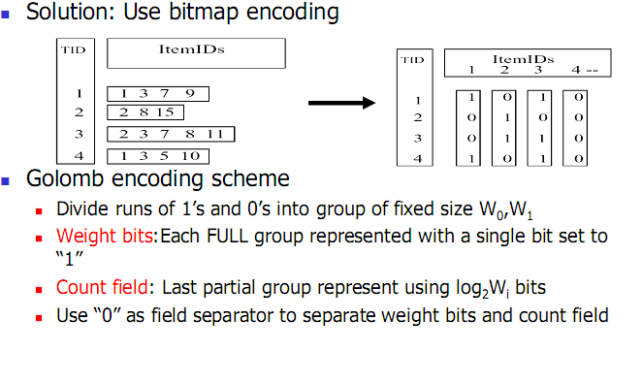
Vertical format for write-based FPM

Slide 5
本讲内容
寻找频繁项集，Write-based DFS算法
VIPER
Implement DFS with bitmap compression of data in vertical format
FP-Growth算法
Implement DFS using a tree structure in horizontal format
寻找频繁序列，Write-based DFS算法
PrefixSpan

Slide 6
FP-Growth算法
a,b,c,e
Depth-first search
Algorithm with write or point
a,b,e
a,b,e
a,c,e
b,c,e
a,b
a,c
a,e
b,c
b,e
c,e
a
b
c
e
{}

Slide 7
FP-Growth算法
a,b,c,e
Note that we can know the number of occurrence of “ab” by counting the number of “b” in the {a}-projected database !
a,b,e
a,b,e
a,c,e
b,c,e
TID | Items
30 | c, e
a,b
a,c
a,e
b,c
b,e
c,e
all rows that contain “ab”.
{ab}-projected database
a,b
TID | Items
10 | c, d
30 | b, c, e
a
a
b
c
e
all rows that contain “a”.
{a}-projected database
TID | Items
10 | a, c, d
20 | b, c, e
30 | a, b, c, e
40 | b, e
{}

Slide 8
FP-Growth算法
第一次扫描数据库：
类似于Apriori算法，找出频繁的1-itemset和他们的计 数值， 将频繁项目按频度降序排列
2. 第二次扫描数据库：
构造fp-tree （频度从大到小）
挖掘该树（频度从小到大）
注意：数据库大时，fp-tree可能在内存中装不下，需要
采取partition方法。

Slide 9
Construct FP-tree from a Transaction Database
TID Items bought (ordered) frequent items
100 {f, a, c, d, g, i, m, p} {f, c, a, m, p}
200 {a, b, c, f, l, m, o} {f, c, a, b, m}
300 {b, f, h, j, o, w} {f, b}
400 {b, c, k, s, p} {c, b, p}
500 {a, f, c, e, l, p, m, n} {f, c, a, m, p}
min_support = 3
{}
Header Table
Item frequency head
f 4
c 4
a 3
b 3
m 3
p 3
扫描数据库一遍，找到所有的频繁项目
将频繁项目按照降序排列，生成一个f-list
再扫描数据库一遍，构造FP-Tree
f:4
c:1
c:3
b:1
b:1
a:3
p:1
m:2
b:1
F-list=f-c-a-b-m-p
p:2
m:1

Slide 10
条件模式基
对所有的频繁项目，找到每一个项目在FP-Tree的所有前缀，构成每个项目的条件模式基（类似于条件或投影数据库，但去掉了部分不频繁的项目，如g，i等）
{}
Header Table
Item frequency head
f 4
c 4
a 3
b 3
m 3
p 3
f:4
c:1
Conditional pattern bases
item cond. pattern base
f
c f:3
a fc:3
b fca:1, f:1, c:1
m fca:2, fcab:1
p fcam:2, cb:1
c:3
b:1
b:1
a:3
p:1
m:2
b:1
p:2
m:1

Slide 11
递归构造条件模式基
用每一个项目的条件模式基作为输入，递归FP-Growth算法
m-conditional pattern base:
fca:2, fcab:1
{}
Header Table
Item frequency head
f 4
c 4
a 3
b 3
m 3
p 3
f:4
c:1
{}
Conditional pattern bases
item cond. pattern base
mf
mc f:3
ma fc:3
c:3
b:1
b:1

f:3

a:3
p:1
c:3
m:2
b:1
a:3
p:2
m:1
m-conditional FP-tree

Slide 12
递归构造条件模式基
用每一个项目的条件模式基作为输入，递归FP-Growth算法
ma-conditional pattern base:
fc:3
{}
Header Table
Item frequency head
f 4
c 4
a 3
b 3
m 3
p 3
f:4
c:1
{}
Conditional pattern bases
item cond. pattern base
maf
mac f:3
c:3
b:1
b:1


f:3
a:3
p:1
m:2
b:1
c:3
p:2
m:1
ma-conditional FP-tree

Slide 13
递归构造条件模式基
用每一个项目的条件模式基作为输入，递归FP-Growth算法
mac-conditional pattern base:
f:3
{}
Header Table
Item frequency head
f 4
c 4
a 3
b 3
m 3
p 3
f:4
c:1
{}
Conditional pattern bases
item cond. pattern base
macf
c:3
b:1
b:1

f:3

a:3
p:1
m:2
b:1
p:2
m:1
mac-conditional FP-tree

Slide 14
递归构造条件模式基
用每一个项目的条件模式基作为输入，递归FP-Growth算法
{}
Header Table
Item frequency head
f 4
c 4
a 3
b 3
m 3
p 3
f:4
c:1
All frequent patterns relate to m
m,
fm, cm, am,
fcm, fam, cam,
fcam
c:3
b:1
b:1

a:3
p:1
m:2
b:1
p:2
m:1

Slide 15
构造FP-tree
为了快速生成各个频繁集合的投影数据库，避免顺序扫描
挖掘FP-tree
就是一个按照深度优先顺序生成投影数据库的过程。
每一个需要为其生成投影数据库的集合，都是频繁集。不频繁集在构造FP-Tree时就过滤掉了
当递归结束时，只要把所有的频繁集合并就是最后的所有频繁集

Slide 16
Benefits of the FP-tree Structure
Completeness
Preserve complete information for frequent pattern mining
Never break a long pattern of any transaction
Compactness
Reduce irrelevant info—infrequent items are gone
Items in frequency descending order: the more frequently occurring, the more likely to be shared
Never be larger than the original database (not count node-links and the count field)
For Connect-4 DB, compression ratio could be over 100

Slide 17
Partition Patterns and Databases
Frequent patterns can be partitioned into subsets according to f-list
F-list=f-c-a-b-m-p
Patterns containing p
Patterns having m but no p
…
Patterns having c but no a nor b, m, p
Pattern f
Completeness and non-redundency

Slide 18
FP-Growth vs. Apriori: Scalability With the Support Threshold
Data set T25I20D10K

Slide 19
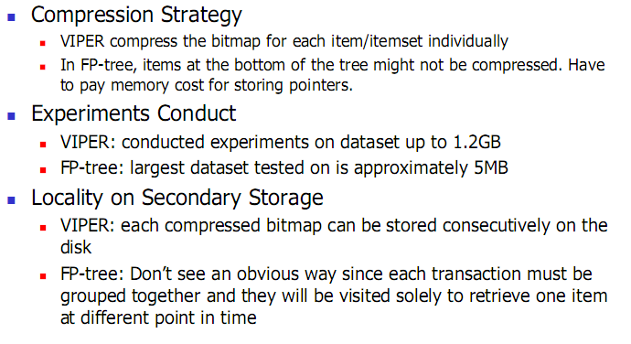
VIPER vs. FP-Growth: Comparision

Slide 20
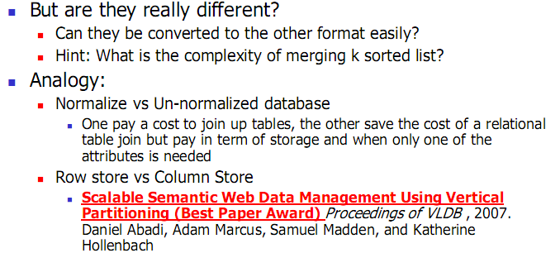
VIPER vs. FP-Growth: Comparision

Slide 21
Why would write-based algorithms be faster ?
Read-based FPM algorithms like Apriori algorithm which will “forget” its previous processing. Eg. let the frequent itemset {a,b,c,d,e} be frequent. Let ‘s look at a record containing {a,b,c}.
Level Candidate Record
1-itemset {a} {TID=10: a, b, c}
2-itemset {a,b} {TID=10: a, b, c}
3-itemset {a,b,c} {TID=10: a, b, c}
Write-based FPM avoid this repeated scanning by doing depth first search
scanned
scanned
scanned
Level Candidate Record
1-itemset {a} {TID=10: a, b, c}
2-itemset {a,b} {TID=10: b, c}
3-itemset {a,b,c} {TID=10: c}

Slide 22
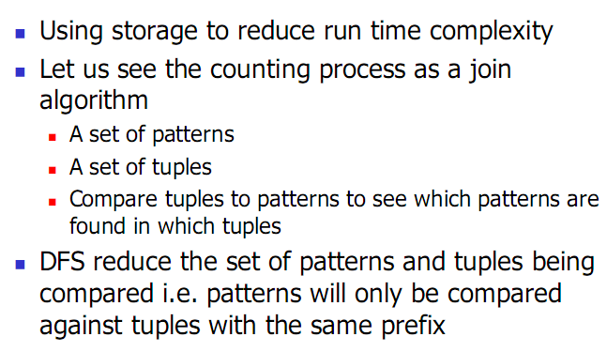
Why would write-based algorithms be faster ?

Slide 23
However......
a,b,c,e
Write-based algorithm usually pay a higher cost in term of space complexity.
Projected databases are materialize for all the red circles on the way to getting the {a,b} projected database.
a,b,e
a,b,e
a,c,e
b,c,e
TID | Items
30 | c, e
a,b
a,c
a,e
b,c
b,e
c,e
all rows that contain “ab”.
{ab}-projected database
a,b
TID | Items
10 | c, d
30 | b, c, e
a
a
b
c
e
all rows that contain “a”.
{a}-projected database
TID | Items
10 | a, c, d
20 | b, c, e
30 | a, b, c, e
40 | b, e
{}

Slide 24
TID | Items
10 | a, c, d, f
20 | b, c, e
30 | a, b, c, e
40 | b, e
e
a
b
c
TID | Items
10 | c, d
30 | b, c, e
TID | Items
20 | c, e
30 | c, e
40 | e
TID | Items
20
30
40
TID | Items
10 | d,f
20 | e
30 | e
ab
ac
ae
TID | Items
30 | c, e
TID | Items
10 | d
30 | e
TID | Items
30 | e
abc
abe

Slide 25
No candidates ?
There are claims that write-based algorithm are faster because they don’t generate candidates. This is not true in general. Example, if minsup is 30%, then all the items in the {a}-projected database are false candidates ! (i.e. {a,b}, {a,c}, {a,d}, {a,e}, {a,f} and {a,g} are never frequent
TID | Items
10 | a, c, d
20 | b, c, e
30 | a, b, c, e
40 | a, f
50 | b,c
60 | a,g
70 | f, g,
80 | e, g
90 | a,b ,g
100 | b, e
TID | Items
10 | c, d
30 | b, c, e
40 | f
60 | g
90 | b, g
{a}-projection

Slide 26
So far, we covered
 | Read-based | Write-based | Point-based
Association Mining | Apriori[AgSr94] | VIPER[SHSB00] FPGrowth [HaPe00]
Sub-Graph Mining | AGM[PKDD’00] FSG[ICDM’01] | Mofa[ICDM’02] gSpan[ICDM’02]
Sequential Pattern Discovery | GSP[AgSr96] | PrefixSpan [PHPC01]
Iceberg Cube | Apriori[AgSr94] |  | BUC[BeRa99], H-cubing [HPDW01]

Slide 27
本讲内容
寻找频繁项集，Write-based DFS算法
VIPER
Implement DFS with bitmap compression of data in vertical format
FP-Growth算法
Implement DFS using a tree structure in horizontal format
寻找频繁序列，Write-based DFS算法
PrefixSpan

Slide 28
PrefixSpan算法
Prefix-Projected Pattern Growth，前缀投影的序列模式挖掘。
S的投影：在某序列数据中，以S为前缀的最长子序列的后缀
以序列数据<a(abc)(ac)d(cf)>为例
前缀S | S的投影
<a> | <(abc)(ac)d(cf)>
<aa> | <(_bc)(ac)d(cf)>
<ab> | <(_c)(ac)d(cf)>
<cd> | <(cf)>
Notes:
“_”的含义：前缀占用了序列数据中一个项集的字母，后缀仍可匹配该项集中的后续字母

Slide 29
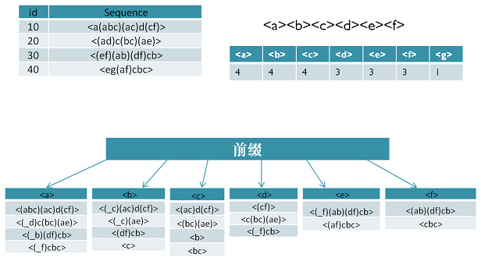
PrefixSpan算法 – 流程
先找长度为1的子序列
筛出其中的频繁序列，称他们为S1
计算每个S1在每条序列数据中的投影
对于每个S1，在其投影中找一个字母连上它
得到长度为2的子序列
筛出其中的频繁序列，称他们为S2
计算每个S2在每条序列数据中的投影
对于每个S2，在其投影中找一个字母连上它
……
直到某次已经没有频繁序列，算法结束

Slide 30
PrefixSpan算法 – 流程
以<d>为例运行算法
① <d>
② <d>： <dc> <df> <db> <da> <de> <(df)>
③ <dc>： <d(cf)> <dcb> <dca> <dce>
③ <db>： <d(bc)> <dba> <dbe>
④<dcb>： <dc(bc)> <dcba> <dcbe>
找不出更长的频繁序列，算法的<d>分支结束。
<d>
<(cf)>
<c(bc)(ae)>
<(_f)cb>
<dc>
<(_f)>
<(bc)(ae)>
<b>
<db>
<(_c)(ae)>
<dcb>
<(_c)(ae)>

Slide 31
PrefixSpan算法 – 流程
用类似的方法可以找出其他以<a> <b> <c> <e> <f>为前缀的频繁序列

Slide 32
PrefixSpan: Example of Write-based Method
SDB
SID | sequence
10 | <a(abc)(ac)d(cf)>
20 | <(ad)c(bc)(ae)>
30 | <(ef)(ab)(df)cb>
40 | <eg(af)cbc>
Length-1 sequential patterns
<a>, <b>, <c>, <d>, <e>, <f>
Having prefix <a>
Having prefix <c>, …, <f>
Having prefix <b>
<a>-projected database
<(abc)(ac)d(cf)>
<(_d)c(bc)(ae)>
<(_b)(df)cb>
<(_f)cbc>
<b>-projected database
…
Length-2 sequential
patterns
<aa>, <ab>, <(ab)>,
<ac>, <ad>, <af>
… …
Having prefix <aa>
Having prefix <af>
<aa>-proj. db
…
<af>-proj. db

Slide 33
PrefixSpan算法 – 小结
基于一个直观思想：
若S都不是频繁序列，则以S为前缀的子序列更不可能是频繁序列
与朴素算法比较：
与其他算法（GSP、FreeSpan）比较：
优势较大，主要在于投影数据集合收缩较快
 | PrefixSpan | 朴素
枚举子序列 | 长度增加，子序列数量急剧增长 更难成为频繁序列，大量子序列被筛去 开销保持稳定较小 | 长度增加，子序列数量急剧增长 没有筛去无用子序列（剪枝） 开销极大
检验频繁序列 | 只在每条序列数据的投影里匹配，开销不断缩小 | 在每条完整的序列数据里匹配，开销大
总结 | 时空开销小，算法结束快 | 时空开销大，运行时间长

Slide 34
PrefixSpan算法 – 小结
PrefixSpan算法的时间复杂度并没有减小
只是因为筛去无用子序列从而在实际应用中表现较好
极端情形：
每条序列数据都只有微小差别
现实中很难出现

Slide 35
PrefixSpan算法 – 拓展
PrefixSpan具有很好的可并行性，例如：以<a>和<d>为前缀的子序列是不同（独立）的，因此，可以并行搜索以其为前缀的频繁序列
在分布式大数据平台中能够很好地提升性能，例如：Spark的Mllib

Slide 36
So far, we covered
 | Read-based | Write-based | Point-based
Association Mining | Apriori[AgSr94] | VIPER[SHSB00] FPGrowth [HaPe00]
Sub-Graph Mining | AGM[PKDD’00] FSG[ICDM’01] | Mofa[ICDM’02] gSpan[ICDM’02]
Sequential Pattern Discovery | GSP[AgSr96] | PrefixSpan [PHPC01]
Iceberg Cube | Apriori[AgSr94] |  | BUC[BeRa99], H-cubing [HPDW01]

Slide 37
Search Space in gSpan
1-edge
...
2-edge
...
G
...
...
G1
...
Gn
3-edge
...
...
...

Slide 38
So far, we covered
 | Read-based | Write-based | Point-based
Association Mining | Apriori[AgSr94] | FPGrowth [HaPe00]
Sub-Graph Mining | AGM[PKDD’00] FSG[ICDM’01] | Mofa[ICDM’02]
Sequential Pattern Discovery | GSP[AgSr96] | PrefixSpan [PHPC01]
Iceberg Cube | Apriori[AgSr94] |  | BUC[BeRa99], H-cubing [HPDW01]

Slide 39
关联规则应用案例1
《PR-Miner: Automatically Extracting Implicit Programming Rules and Detecting Violations in Large Software Code 》应用正关联规则在大型软件代码中进行漏洞检测
《NAR-Miner: Discovering Negative Association Rules from Codefor Bug Detection》应用负关联规则在大型软件代码中进行漏洞检测

Slide 40
关联规则应用案例1
程序遵循编程规则，如对于lock与unlock函数对，调用lock后需要调用unlock
除了明显的编程规则外，在规模庞大的软件代码中还存在许多更复杂的隐式编程规则，规则涉及的程序元素（函数，变量，数据类型等）也更多
在源代码中，这些程序元素经常一起出现。当程序元素（函数）A出现时，元素B也应该出现。因此，如果一个函数违反了规则(即，包含一个A而不包含一个B)，那么就有可能出现潜在的bug
这种关系表现为一种正相关的模式

Slide 41
关联规则应用案例1
而在实际的编程中，同时存在负相关规则：当A出现时，B不应该出现，反之亦然
一个负相关的规则反映了A和B之间相互压制或相互冲突的关系，A、B很少同时出现，违反负规则也可能导致bug
因此，就需要通过相应的方式自动地从大型系统源代码中提取正、负关联规则，并检测它们的违规从而发现bug

Slide 42
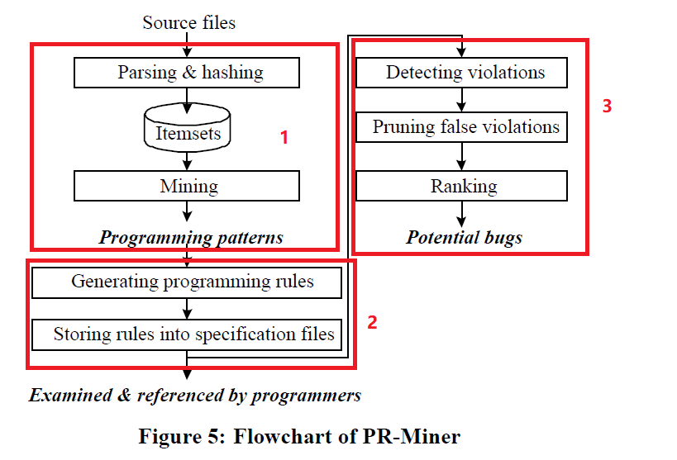
关联规则应用案例1
使用正关联规则进行代码检测的流程图如下:

Slide 43
关联规则应用案例1
例如，用频繁模式挖掘算法可以找到{spin lock irqsave, spin unlock irqrestore} 是一种频繁编程模式，它在Linux源代码中出现了3600多次
将生成频繁编程模式的问题转换为频繁项集挖掘问题，步骤如下：

Slide 44
关联规则应用案例1
1、使用GCC编译程序，获取程序中间表示形式
2、以函数(将函数而不是基本块转换为itemset的原因是，大多数编程规则通常发生在函数的范围内)为单位，对程序元素（包括标识符名称、数据类型名称、关键字、操作符、控制结构等。）进行hash操作，将每一个函数映射成为一个包含程序元素hash值的项集
3、对得到的项集数据库进行频繁项集挖掘

Slide 45
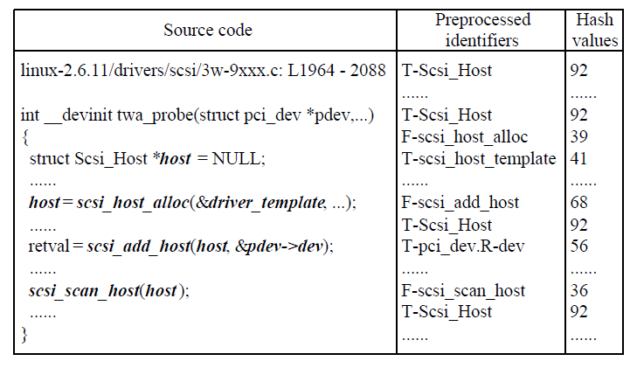
关联规则应用案例1

Slide 46
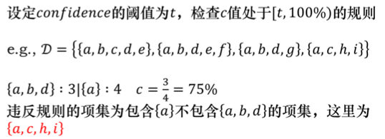
关联规则应用案例1
仅提取频繁编程模式是不够的，模式可能会导致许多不同的规则。因此，还需要根据条件概率（置信度）由频繁模式生成关联规则。

Slide 47
应用案例2
工业界里面经常需要做一些实时大规模的数据分析，比如传感器网络的Anomaly Detection及对应的root cause，或者找有特定行为模式的用户群体的共性做特征抽取，或是在大规模data stream中发现新的trend，等等
Stanford DAWN project：https://dawn.cs.stanford.edu/projects/
MacroBase 系统：is a new analytic monitoring engine designed to prioritize human attention in large-scale datasets and data streams. Unlike a traditional analytics engine, MacroBase is specialized for one task: finding and explaining unusual or interesting trends in data.

Slide 48
应用案例2
Demonstration: MacroBase, A Fast Data Analysis Engine {Peter Bailis, Edward Gan, and Kexin Rong, Sahaana Suri} SIGMOD 2017 (Demo)
MacroBase: Prioritizing Attention in Fast Data {Peter Bailis, Edward Gan, Samuel Madden, Deepak Narayanan, Kexin Rong, Sahaana Suri} SIGMOD 2017 Awarded “Best of SIGMOD 2017”. [code]

Slide 49
应用案例2
MacroBase 是一个流数据系统，它的输入是一个Point的时间序列。每个Point有：
Array<Metric>: Metric是用于检测这个Point是否异常的，例子包括Latency， Error Rate，环境温度等等
Array<Attribute>: 用于描述产生这个Point的对象本身的属性，用于归因。例子包括：机器型号，服务器操作系统版本，传感器版本，数据中心所属的Region，手机App的版本，等等

Slide 50
应用案例2
MacroBase系统的输出是一个排序好的Explanation，每个Explanation会解释某个/某些Metric的异常最有可能是由于哪些Attribute引起的。排序是根据这个Explanation的可能性大小进行的。终端用户看到的是，机器认为最可信的几个可能的解释，然后人再进行进一步investigation，就能够非常快速地找到真正的原因了

Slide 51
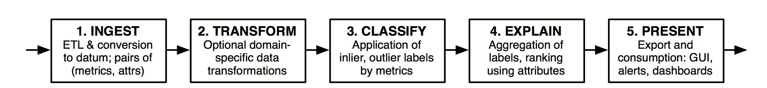
应用案例2
系统运行流程：
Ingest: 数据生成，产生最原始的Point Time Series
Transformation: 数据预处理，如聚集（将按秒采样转换为按小时采样）

Slide 52
应用案例2
系统运行流程：
Classify: 异常检测，确定哪些点异常。两种方法，做到了很好的易用性和扩展性的平衡：
Online unsupervised learning: MacroBase自己提供的算法，根据数据distribution来自动推断哪些metric属于outlier
User-specified Classification: 用户自己写代码判断，在一些特定领域适用

Slide 53
应用案例2
系统运行流程：
Explain: 这步的输入就是一堆(Array<Attribute>, Label)的Pair，然后找出哪些Attribute最有可能跟 异常标签相关
Present：Output到UI

Slide 54
应用案例2
Explanation，目标是找出一定的attribute combination，尽量使得Risk Ratio最大化：

Slide 55
应用案例2
对于每种组合搜索一边肯定是不现实的，时间复杂度太高。论文提出了如下优化的方法：
Exploit cardinality imbalance：先在Outlier（比inlier少很多）里面找一些比较promising的组合（看它的support和频率有没有达到一定的阈值），然后再去inlier里面查一遍以计算risk ratio
Individual item ratios are cheap：在对attribute进行组合之前，先对每个单个的attribute算risk ratio，然后再用risk ratio比较高的那些单个attribute进行组合，这样得到的组合更有可能也是risk ratio高的
Frequent Pattern Mining，论文使用了FP – Growth方法

